Slide 1

Java Java먹기
1주차 - OT

Slide 2
세션 소개
월 7-9 pm
과제가 좀 있을 예정
극 P라서 쉅 자료가 늦게 올라올 수도 있습니다…

Slide 3
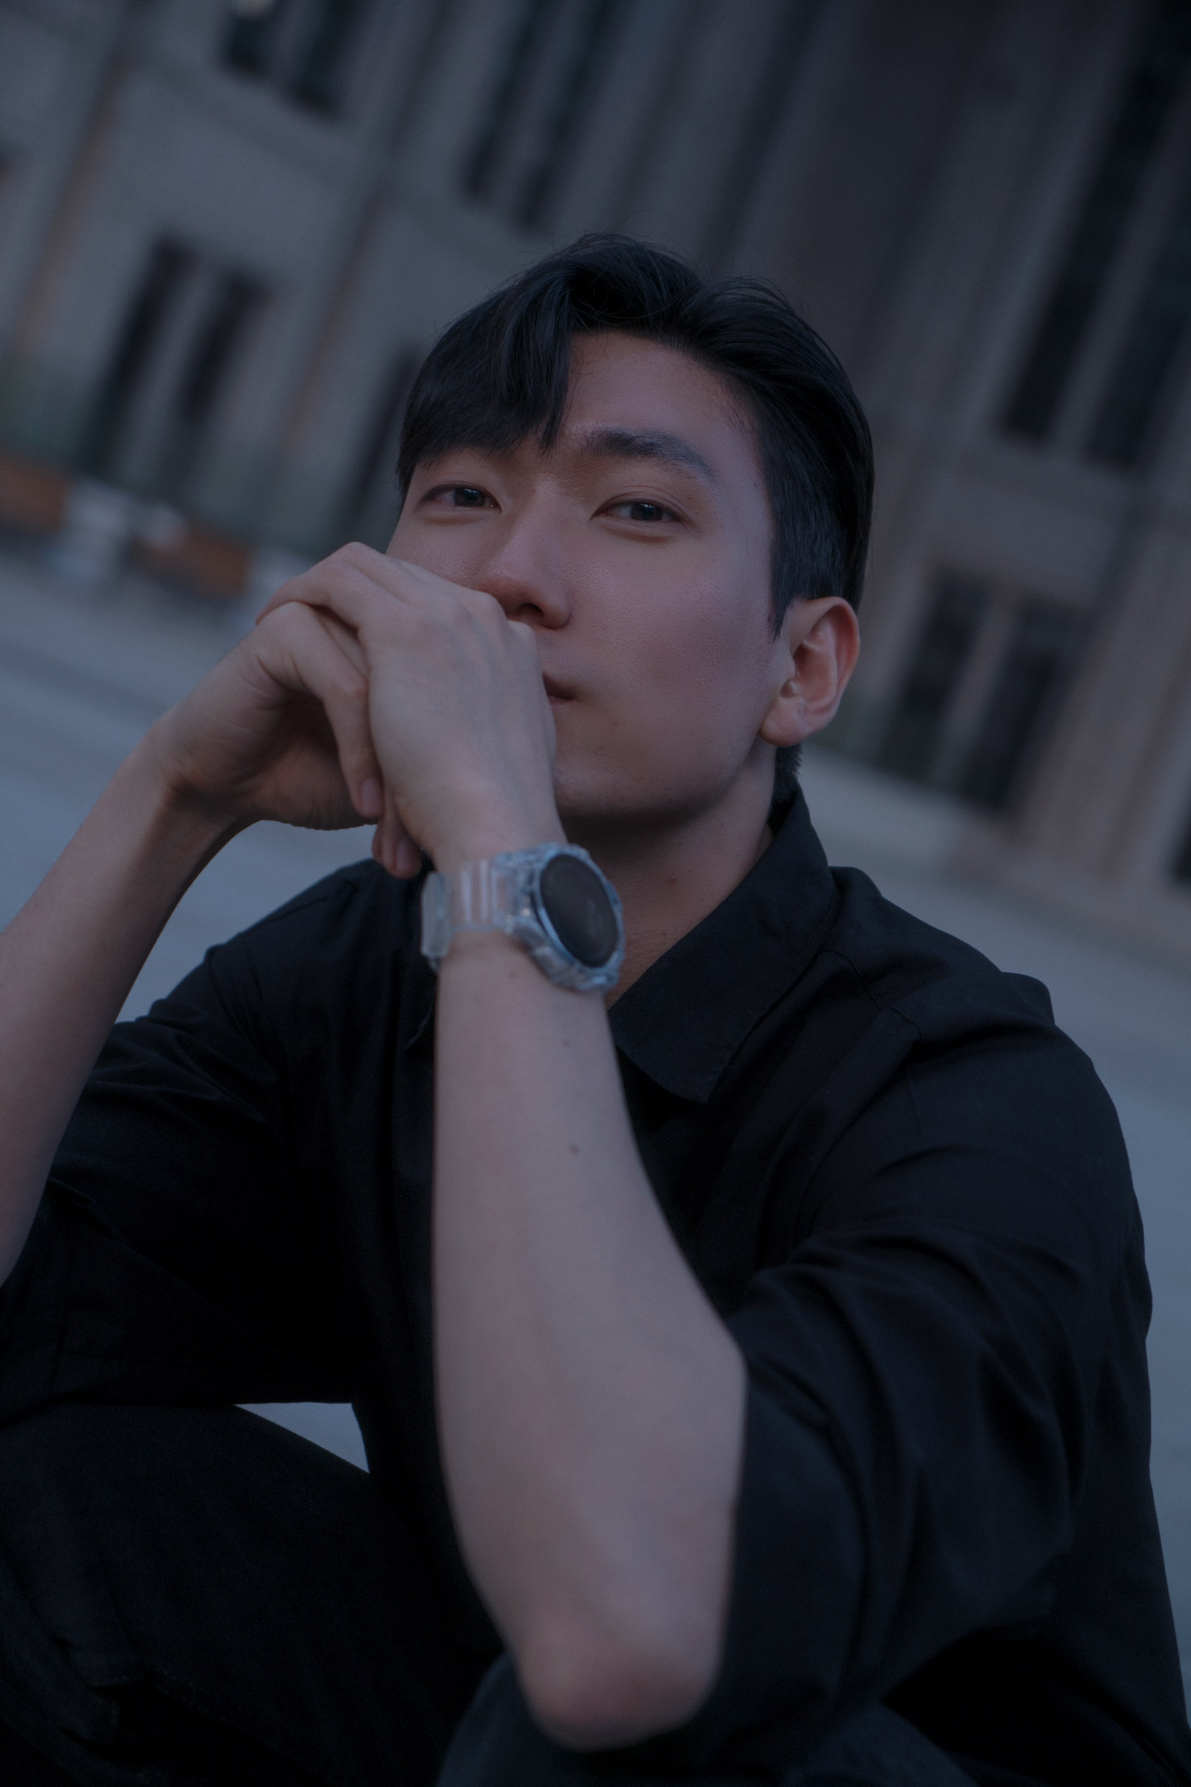
세션장 소개
16학번 신소재공학부
010-8619-9551
@junhyun_alloy
SSAFY 수강 중
언제든 질문질문
진도는 여러분이 얼마나 잘 따라오느냐에 달림

Slide 4
자기소개

Slide 5
자유전공학부 23학번 신희원
03년생이고…
철학과 18학번 박상윤
99년생
개발은 방학부터 국비교육
통계 23학번 박지용
04
자바는 안 해봐서 해보고 싶어서

Slide 6
바이오의공학부 23학번 김세현
04년생
코딩은 C언어 많이해봤다!!
컴과이중고려
통계 22학번 고윤경
03년생
시도해보고싶어서
국어국문 21학번 서민재
컴과이중하고있음

Slide 7
대관 논의

Slide 8
대관
1순위 – 과도 스터디룸 – 수강신청해야하고 신희원님 부탁해요
2순위 – 현차관 한 번만 방문 부탁드립니다 내일 부탁해요
3순위 – 여기가 비용만 아니면 제일 좋아
2시간 40000 /7 6천원 쪼금 안되는

Slide 9
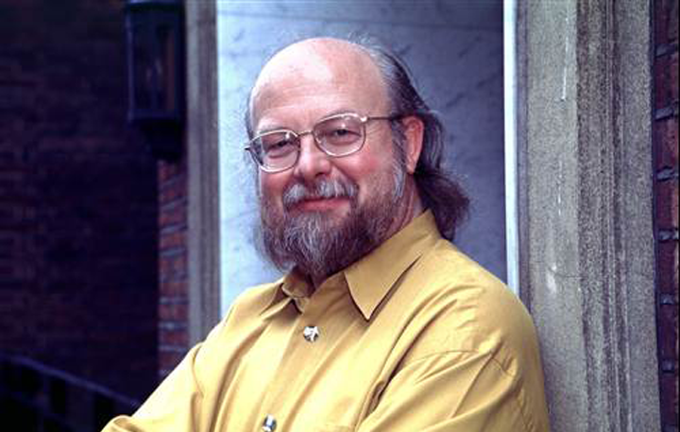
Java?
Write once, run anywhere
한 번 쓰면, 어디서든 실행된다.
대표적인 객체지향 언어
창시자 - 제임스 고슬링
Still alive

Slide 10
Java 특징
JVM
(window)
Window
Java code
JVM
(mac)
Mac
JVM
(linux)
Linux

Slide 11
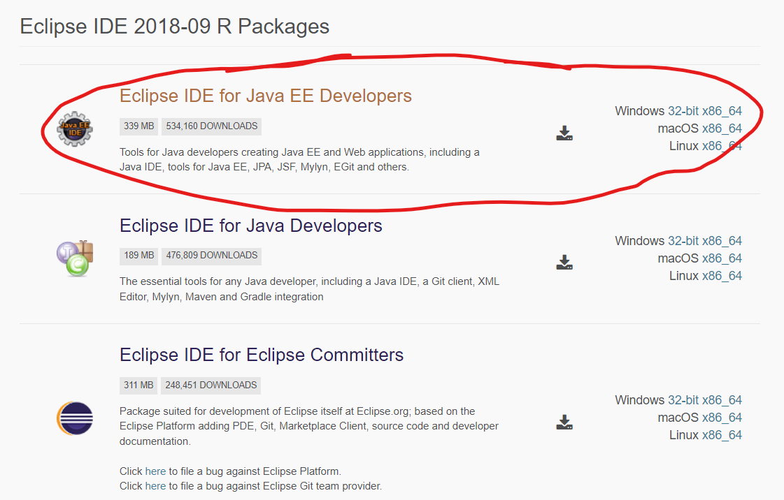
Eclipse 설치
Eclipse : eclipse-jee-2018-09-win32-x86_64
https://www.eclipse.org/downloads/packages/release/2018-09/r
자바를 코딩하기에 최적화된 IDE

Slide 12
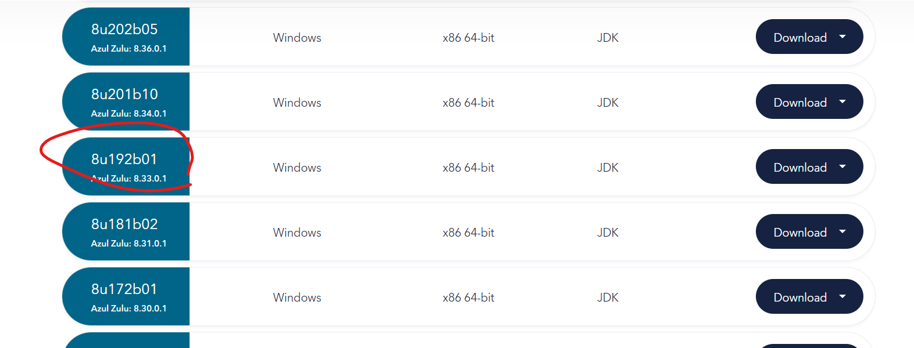
JDK 설치
JDK : Zulu 8.33.0.1 (8u192b01)
https://www.azul.com/downloads/?version=java-8-lts&os=windows&architecture=x86-64-bit&package=jdk&show-old-builds=true

Slide 13
JDK 설치
https://pythontoomuchinformation.tistory.com/451

Slide 14
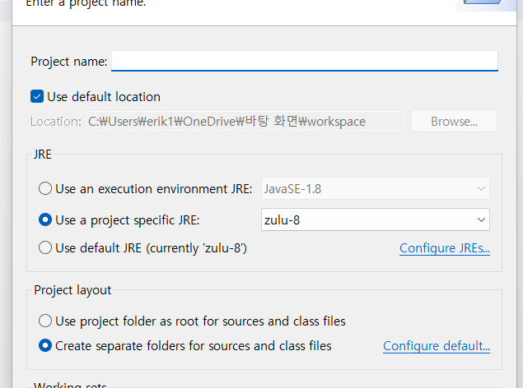
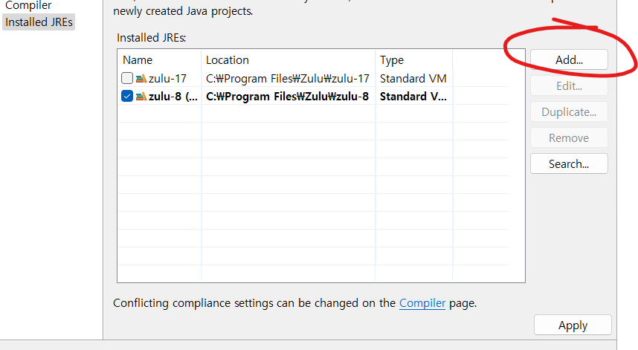
JDK 설치

Slide 15
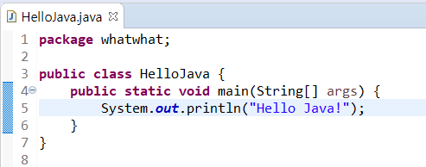
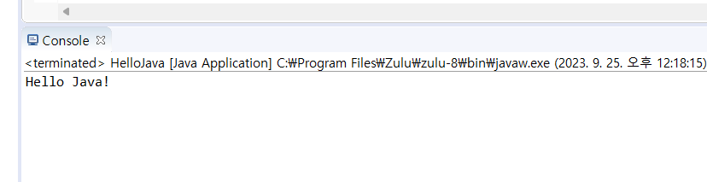
Hello Java

Slide 16
질문

